Slide 1
生物统计基础

Slide 2
课程目的
数据描述
数据（连续，二叉，分类，时序）|图像表示|描述数据|相关
基础统计
均值，方差|置信区间[confident interval]|p-value
统计检验
t-test[两样本]|95%置信区间|
试验设计
随机区组设计|RCT（randomized clinical trial）
ANOVA[ANalysis Of VAriance]
多样本的差异检验|F
回归分析[regression analysis]
截距|回归参数|多元回归
Logistic regression
Odds|Odds ratio|logit
生存分析
Time-event|KM|95%置信区间

Slide 3
古今中外疗法
放血疗法[盖伦 bloodletting—物理疗法？]
拔罐[Fire cupping—物理疗法]
鸦片[草本]
砒霜疗法[利文斯通，化学疗法]
水银疗法[]
蛆疗法[生物疗法]
水蛭疗法[leeching，生物疗法]
“洋葱上撒盐可以治疗烧伤”[偏方！]
针灸
拔罐[Fire cupping]
人参
西方古代心脏复苏 锯开肋骨，手伸进胸膛，按捏心脏
中国古法：掐人中，家里有条件还可以灌参汤
Notes:
P45 洋葱+盐

Slide 4
古今中外名人死亡名录[不完全]
秦始皇
李世民
韩愈
雍正
亚历山大大帝
克伦威尔[疟疾]
华盛顿
詹姆斯·波尔克[霍乱]

Slide 5
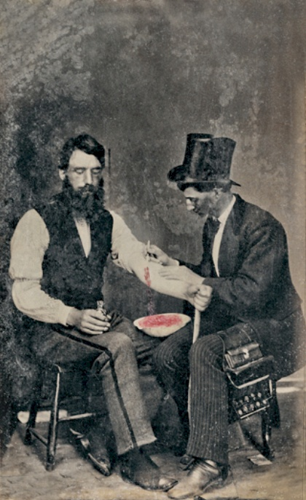
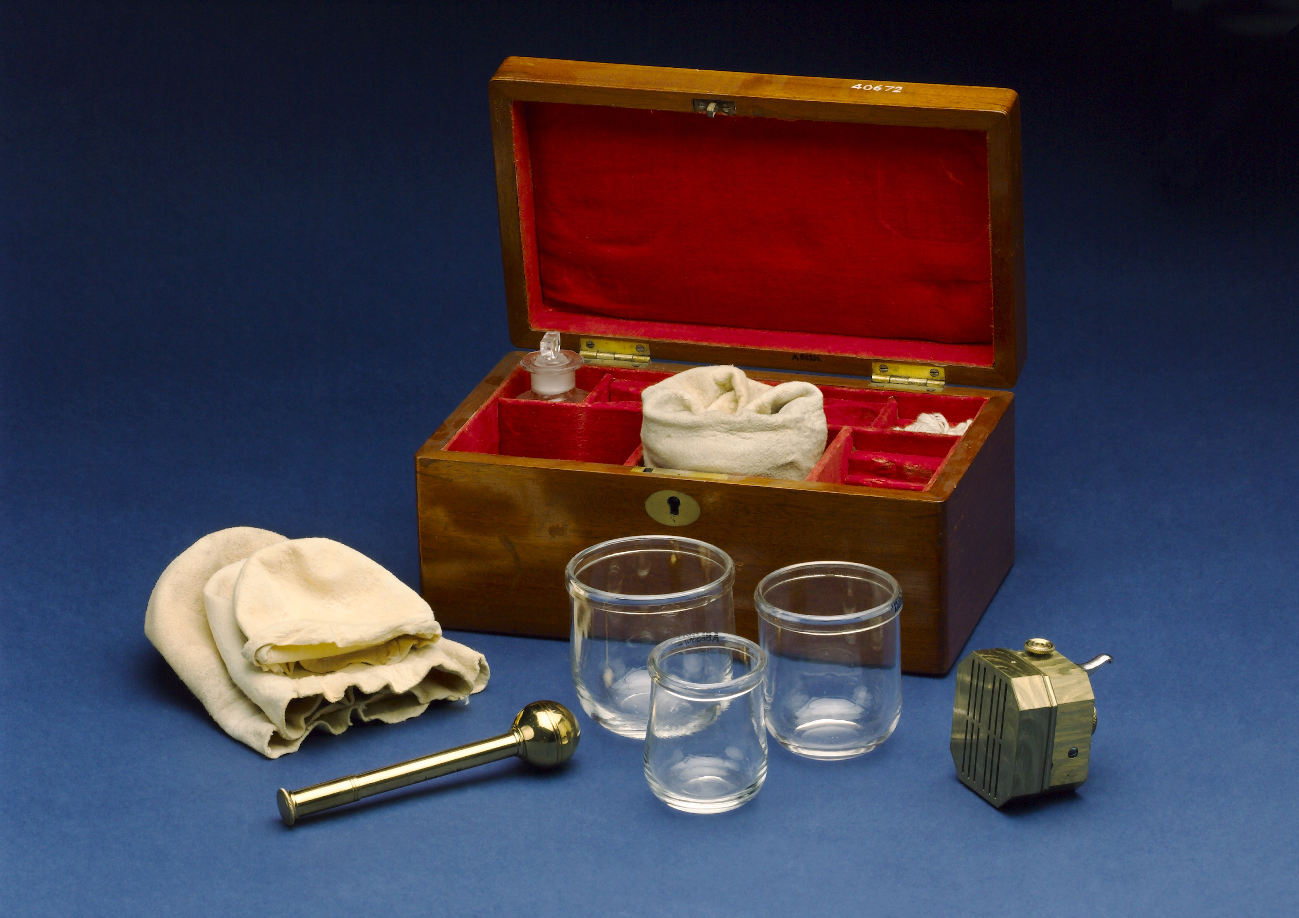
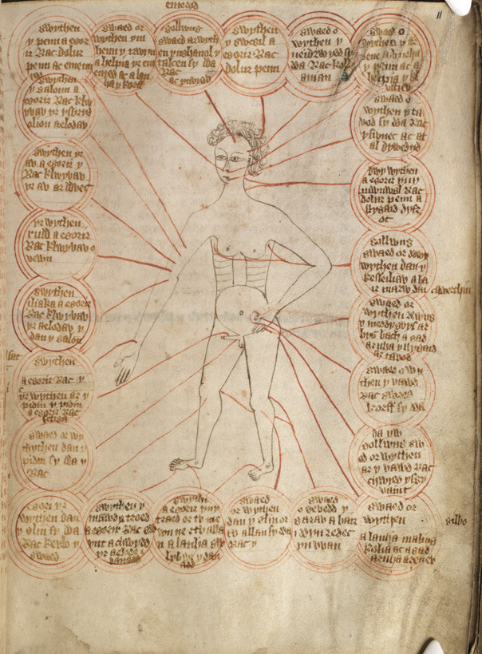
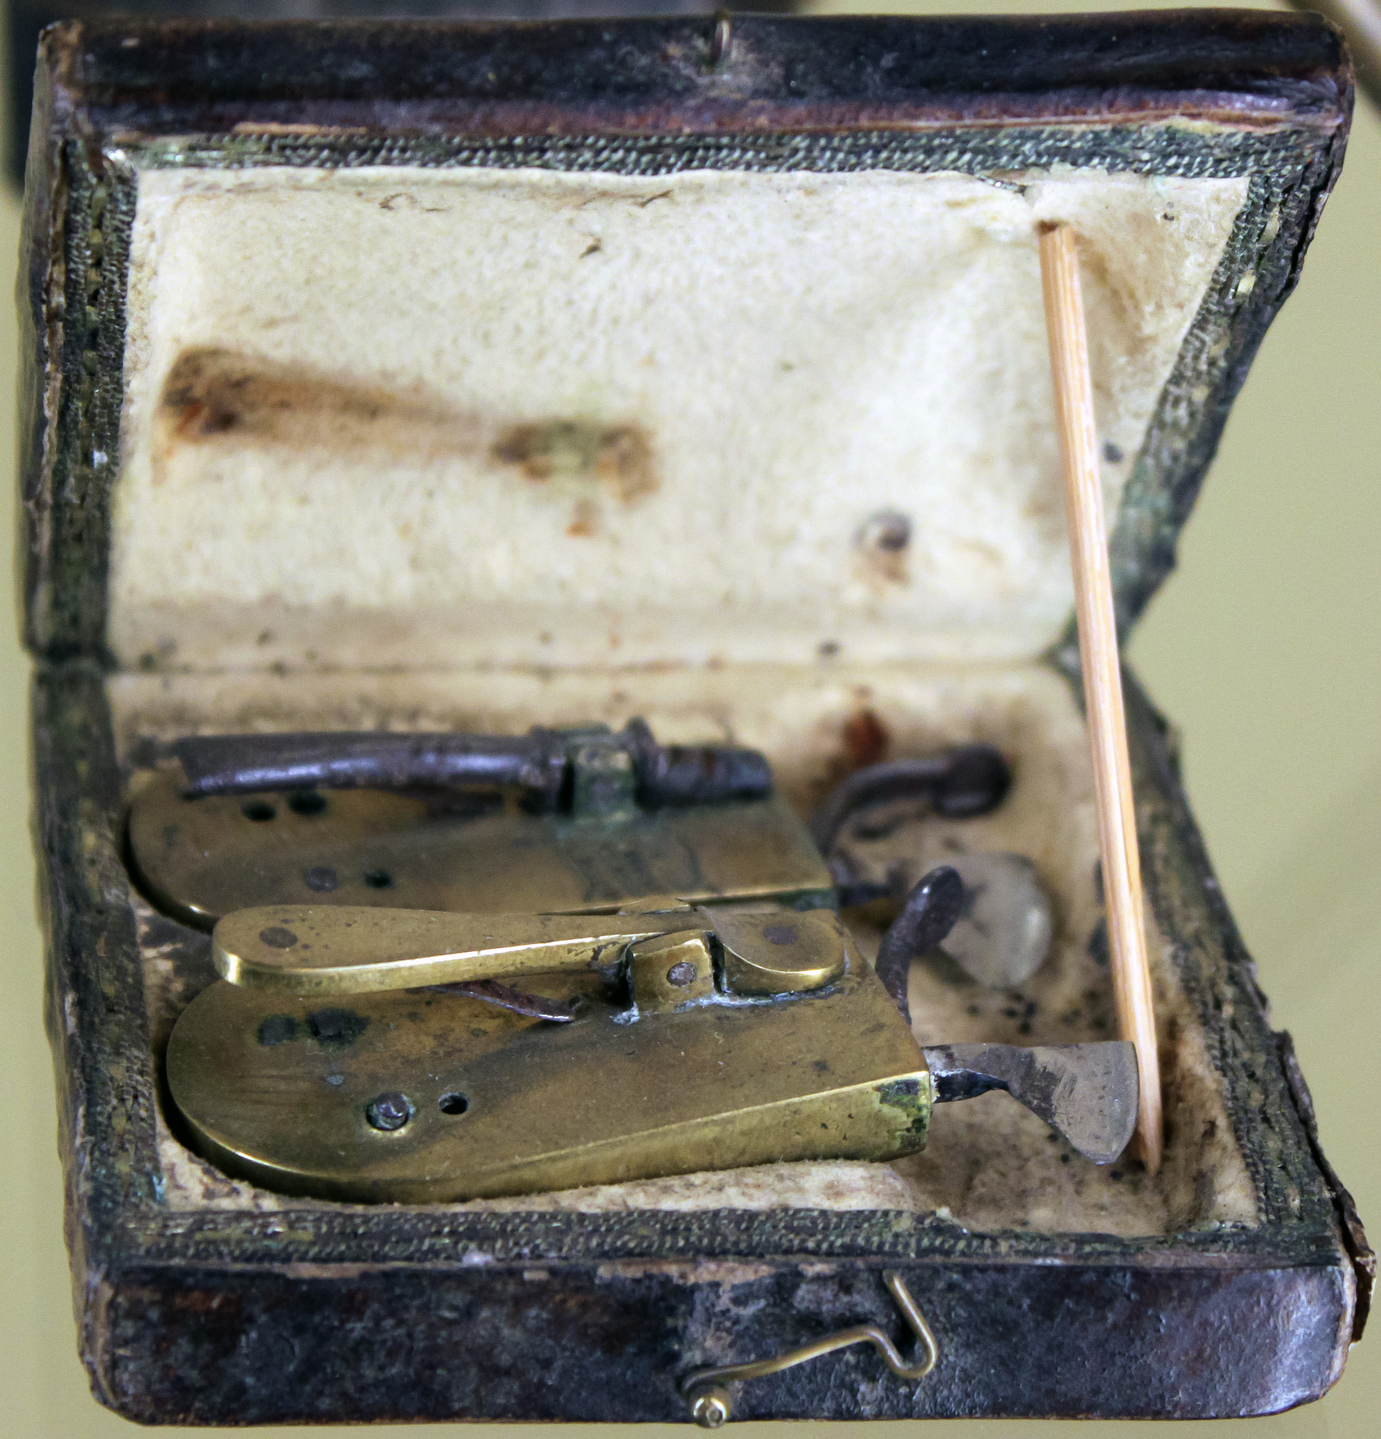
无所不能的理发师

Slide 6
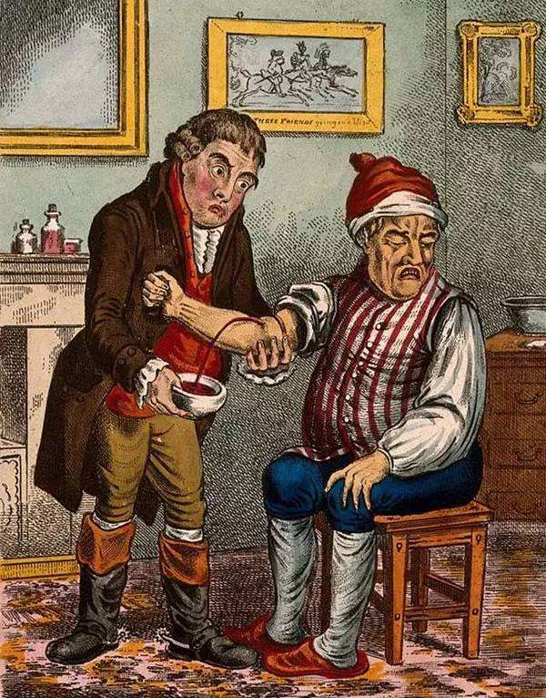
华盛顿的血，不太流的出来了
1799.12.12，雨雪，淋雨，没换衣服就吃完饭
12.13, 不舒服，家里蹲一天
12.14 2~3am，“老婆，我有点不舒服~” 早上，叫来庄园主管，放血1/3升 午饭前，第一个医生到，放血 1又1/4升 晌午，第二个医生到，放血1升 水银让他腹泻，药物让他呕吐 滚烫的杯子覆在他的肌肉上，吸出充血的水泡 晚上，再次切开血管(静脉或者动脉~)。血不大流的出来了耶~ 人体总共约5升血~，放掉一半还能撑这么久
12.14 晚上，“伙计们，不麻烦你们了！” 10pm, 美国国父华盛顿死了

Slide 7
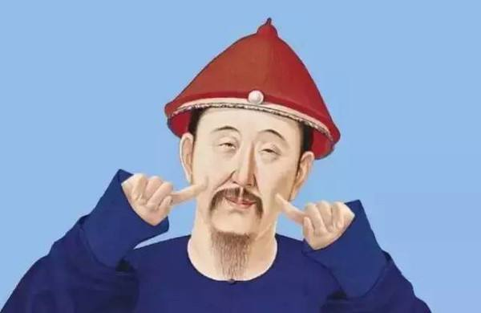
康熙的小幸运
1693年，康熙三十一年，康熙得了疟疾，
宫廷太医无法医治
两名传教士献上金鸡纳霜（奎宁）
康熙被治愈，第二次与死神擦肩而过
Notes:
包括毛泽东，也在井冈山时期，得过疟疾，然后被治愈。

Slide 8

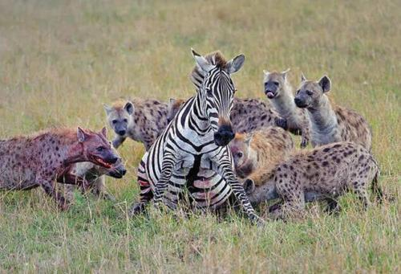
现代药物开发程序
1 发现化合物 [化学物筛选3X10^62，基因芯片；高通量技术，假阳性控制；约1/10000有效]
2 非临床研究 [动物实验，生物统计分析]
3 申请临床研究 [药物临床试验批文] 5%会走到这一步，大多数都被内部消灭
I 期 [10~100例，人体耐受性试验，只选择健康受试者；淘汰~30%]
II 期 [100~500例，治疗作用的初步评价] 通过前两期临床的研究，开发单位对试验药物的受益风险比进行评估
III 期 [X例，统计功效计算；II-III淘汰~50%-55%] 上市许可(2% FDA会批准)
IV期 临床试验不良反应监测
0.1%成功走到这一步；盈利期，约5-7年。专利保护结束，仿制药冲击市场。

Slide 9
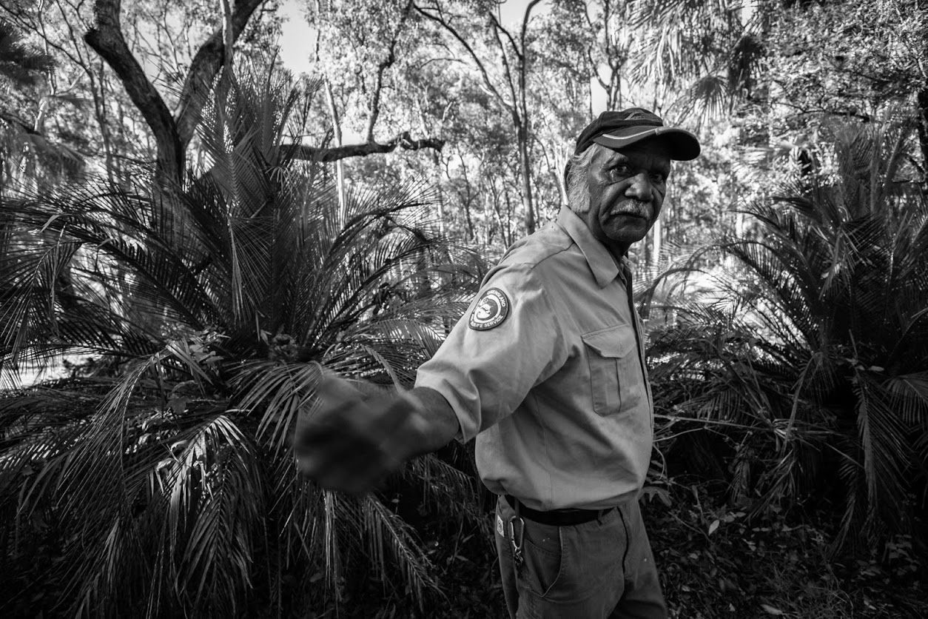
猎药

Slide 10
药物的博弈
市场
一个药物的专利期为20年
开发过程平均14年左右，真正获利期大概5-7年
专利过期之后，市场份额被各类仿制药夺走
第三世界
随着开发成本上升，应对第三世界的药物开发不利
针对特殊人群（孕妇、儿童）的药物开发也有困难
灵丹妙药吗
一吃就是好生意？
抗生素
细菌与药物的武器竞赛

Slide 11
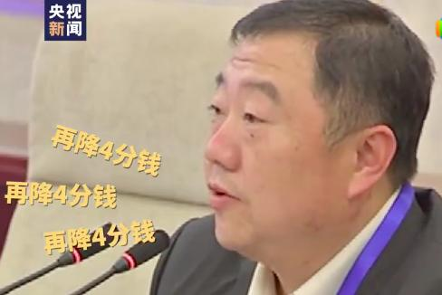
医保
“按照规定，此次谈判的协议有效期截至2021年12月31日。 有效期内，如有同通用名药物(仿制药)上市，医保部门将根据仿制药价格水平调整该药品的支付标准，也可以将该通用名纳入集中采购范围。 如出现国家重大政策调整或药品市场实际价格明显低于现行支付标准的，国家医保局将与企业协商重新制定支付标准并另行通知。” 国家医疗保障局、人力资源社会保障部印发《关于将2019年谈判药品纳入乙类范围的通知》（医保发〔2019〕65号）

Slide 12
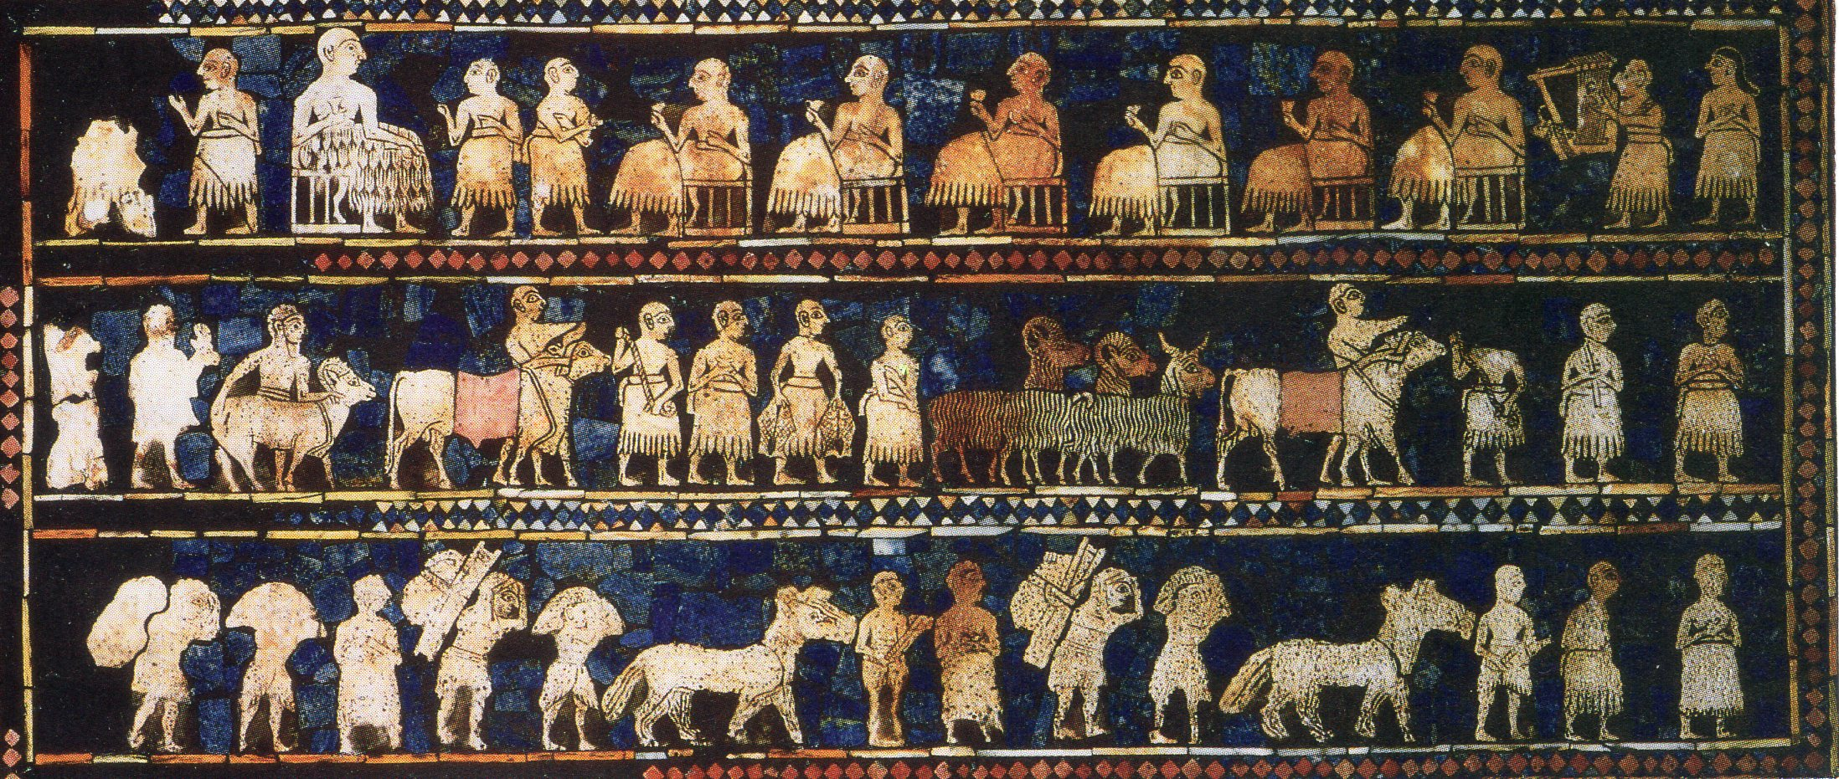

猎药之路—“止痛药”
苏美尔人用未成熟鸦片果实制作鸦片：碾压、收集汁液、晒干、磨粉，鸦片
16世纪 帕拉赛尔苏斯(Paracelsus): 酒精提取，鸦片酊
18世纪 莱顿大学化学系教授莫尔(Mohr)：复方樟脑酊
18世纪 托马斯·杜佛(Thomas Dover)：杜佛化散（鸦片和吐根）
1826年 德国药剂师弗里德里希·史透纳(Friednich Serturner)：从鸦片中提取出活性成分“吗啡”(摩尔甫斯，Morpheus)；1827年 德国达姆施塔特的天使药房(Angel Pharmacy，1668年创立)大规模生产吗啡，药房主人Emanual Merck
1897年 拜耳(Bayer)研发出“止咳药” 海洛因

Slide 13
历史事件
奎宁、青蒿素[从金鸡纳到化学，“青蒿”vs“黄花蒿”]
阿司匹林[柳树皮，“七步之内有解药”？]
青霉素[对面有家奶酪店]
链霉素[1947年，第一个正规临床试验诞生，统计学闯入医学]

Slide 14
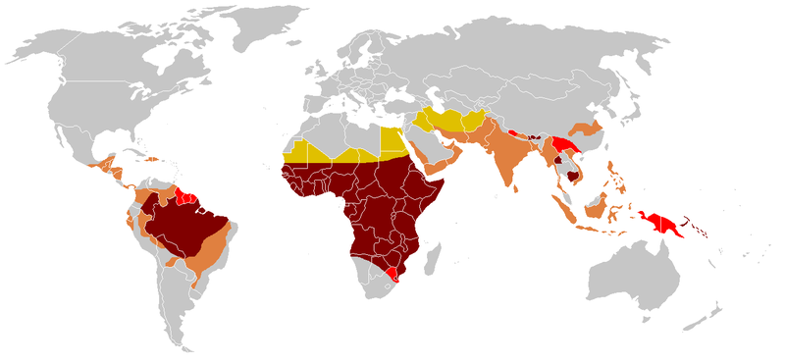
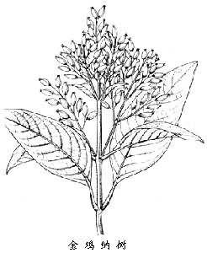
找药
古今中外，都受到疟疾困扰。
主要靠蚊子传播。
这种疾病具有标志性的发冷和发热周期，症状辨识度高，即使记录者并不了解其病因。
引起疟疾的是一种寄生性原生单细胞微生物，疟原虫（Plasmodium)。
这种疾病感染人类的历史非常久远，以至于我们中的很多人在进化中获得了防御基因[地中海贫血症]。
主要集中在热带地区

Slide 15
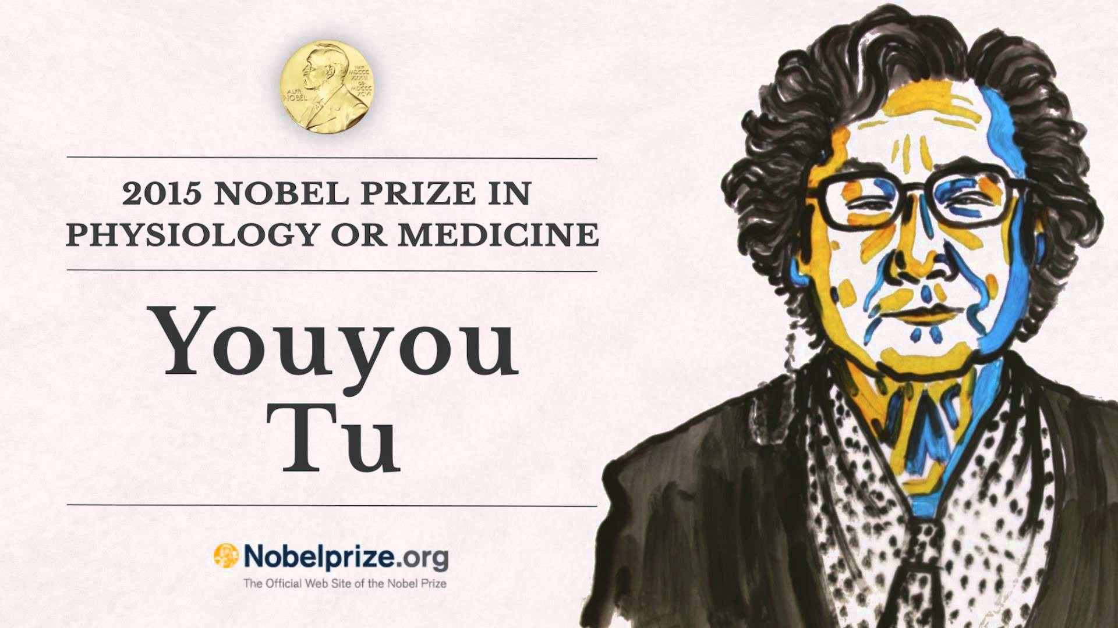
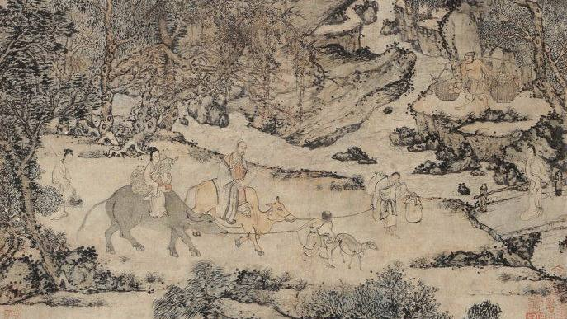
药物发现的中国例子
麻沸散 《后汉书·华佗传》载：“若疾发结于内，针药所不能及者，乃令先以酒服麻沸散，既醉无所觉，因刳(kū，剖开)破腹背，抽割积聚（肿块）。” 华佗的《青囊经》失传！
屠呦呦受葛洪典籍《肘后备急方》启发，成功提取出青蒿素，被誉为“拯救2亿人”的发现。 杭州宝石山的“葛岭”相传是葛洪炼丹处 “青蒿一握，以水二升渍，绞取汁，尽服之”

Slide 16
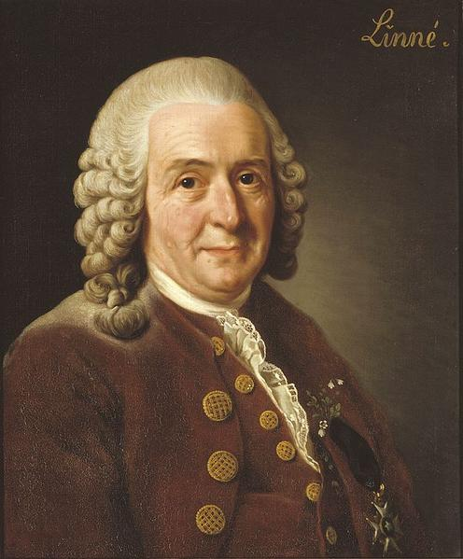
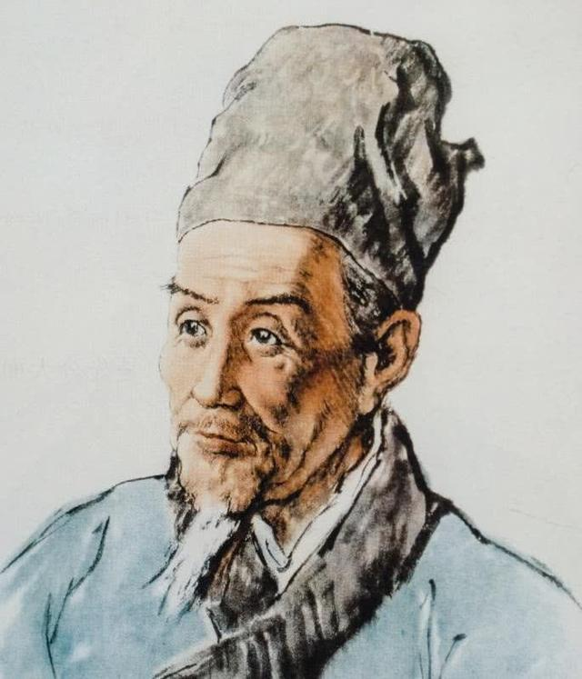
《本草纲目》的分类系统（比林奈的分类系统早）： 16部的名称和顺序为： 水部、火部、土部、金玉部[属于无机物]、 草部、谷部、菜部、果部、木部、服器部[植物]、 虫部、鳞部、介部、禽部、兽部和人部[动物]。
1735年发表了最重要的著作《自然系统》， 1737年出版《植物属志》， 1753年出版《植物种志》，建立了动植物命名的双名法，对动植物分类研究的进展有很大的影响。
卡尔·冯·林奈
“双名法”
1707-1787
李时珍
1518-1593

Slide 17
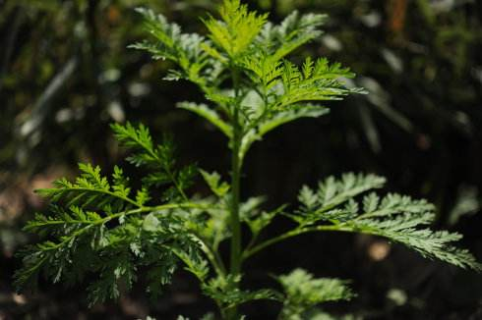
青蒿
中医药典中有“青蒿”，“黄花蒿” 李时珍又在青蒿之后新立“黄花蒿”的名目
从植物分类体系 Artemisia annua L. (黄花蒿) Artemisia carvifolia L. (青蒿)
而“青蒿素”从黄花蒿中提炼

Slide 18
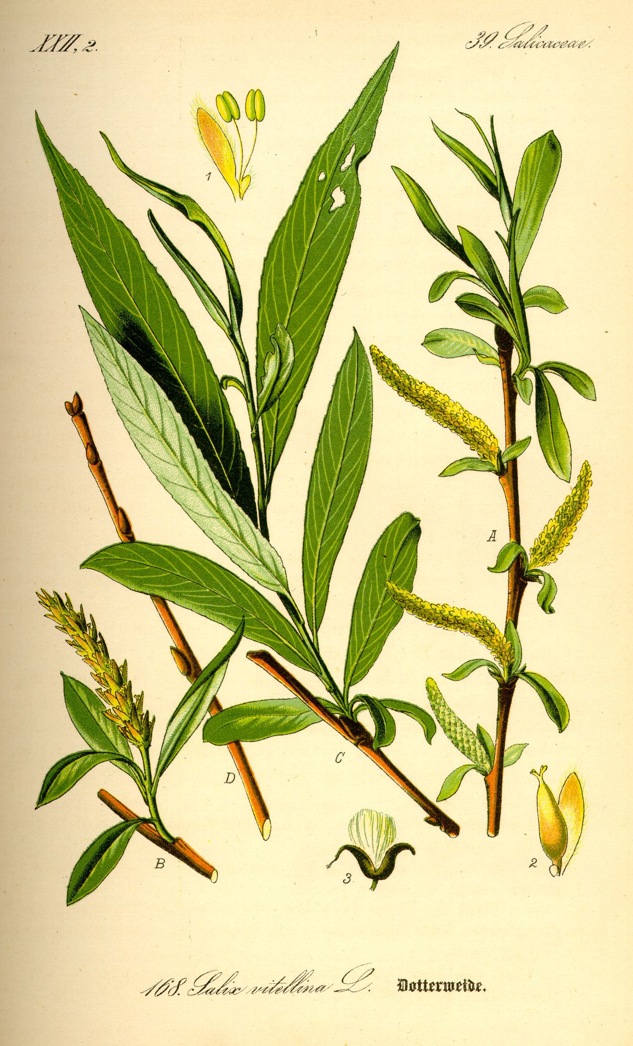
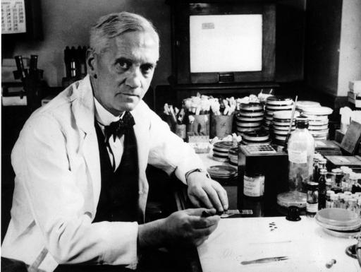
国外例子
水杨酸-阿司匹林
奎宁 （金鸡纳霜）[治好了康熙的疟疾]
柑橘-治疗坏血病
青霉素的发现

Slide 19
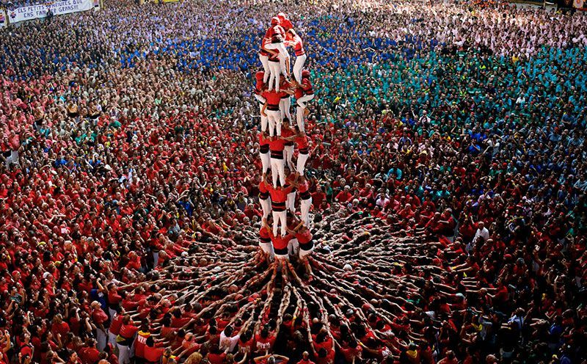
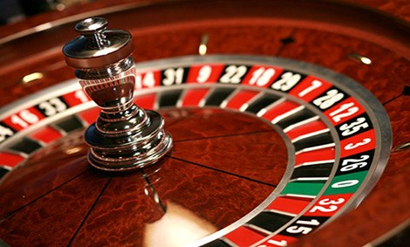
人类的天赋：组织与风控
中国的例子也好，外国的例子也好，都有很强的随机性和运气成分
相对于零散发现，人类的天赋在于组织化地、系统地去发现，并且在这个过程中懂得如何控制分险，平衡受益

Slide 20
现代药物开发程序
1 发现化合物 [组合化学，基因芯片；高通量技术，假阳性控制；约1/10000有效]
2 非临床研究 [动物实验，生物统计分析]
3 申请临床研究 [药物临床试验批文]
I 期[10~100例，人体耐受性试验，只选择健康受试者；淘汰30%]
II 期[100~500例，治疗作用的初步评价] 通过前两期临床的研究，开发单位对试验药物的受益风险比进行评估
III 期[X例，统计功效计算；II-III淘汰50%-55%] 上市许可
IV期临床试验不良反应监测
盈利期，约5-7年。专利保护结束，仿制药开始冲击市场。

Slide 21
频率学派vs贝叶斯学派
概率是什么？ 频率学派的主战场是可重复事件 抛100枚硬币硬币，重复1000次 不可重复事件呢？ 天气预报呢？明天下雨概率30%？ 火箭发射呢？发生成功率99.9%？
信息 孕妇生男生女的概率？ 淘宝如何推荐你要买的物品？

Slide 22
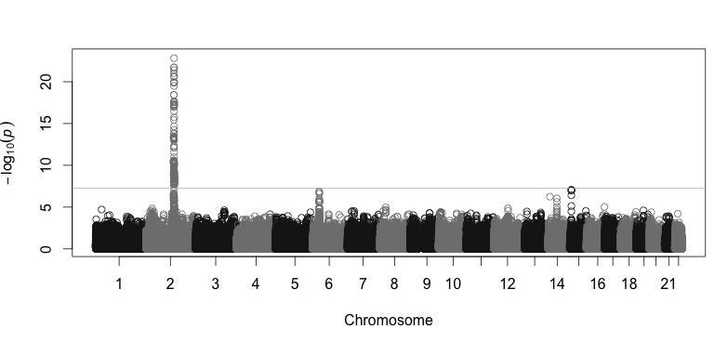
神农
神农尝百草：是神话，也是人类与食物的共进化的寓言

Slide 23
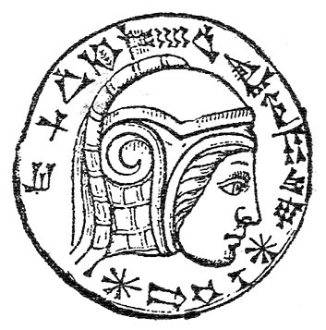
最早的药物试验
巴比伦尼布甲尼撒二世[Nebuchadnezzar II，605/604~562 BCE]: [《圣经》 但以理书1:8-16] 试验分两组：一组吃蔬菜和水，另一组吃宫廷“御膳”+酒。 10天后，前者看上去更好。
《本草图经》
相传欲试上党人参者，当使二人同走，一与人参含之，一不与，度走三、五里许，其不含人参者，必大喘，含者气息自如者，其人参乃真也。

Slide 24
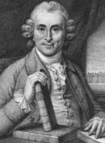
James Lind (1716-1794)
1740年，英国远征美洲，攻打西班牙人，6船1900人，400人生还，大多死于维生素C缺乏症
苏格兰医生，海军军医，被坏血病(scurvy) 困扰
1747.5.20 HMS Salisbury上12名坏血病船员的治疗 两两配对，分6对 苹果汁，海水，大蒜+芥末+辣根 醋，橘子+柠檬 结论：柑橘类获胜！ [柠檬类的作用之前已经知道；这个试验40年后海军军部才在战舰上配备柠檬汁]
5.20日，国际临床实验日
细看起来，其实Lind并不知道其所进行试验的真正意义，也对柑橘类疗效十分疑惑。也没有能够很好地说服其他医生，所以要几十年后，维生素C的疗法才被海军采用 [P147]

Slide 25
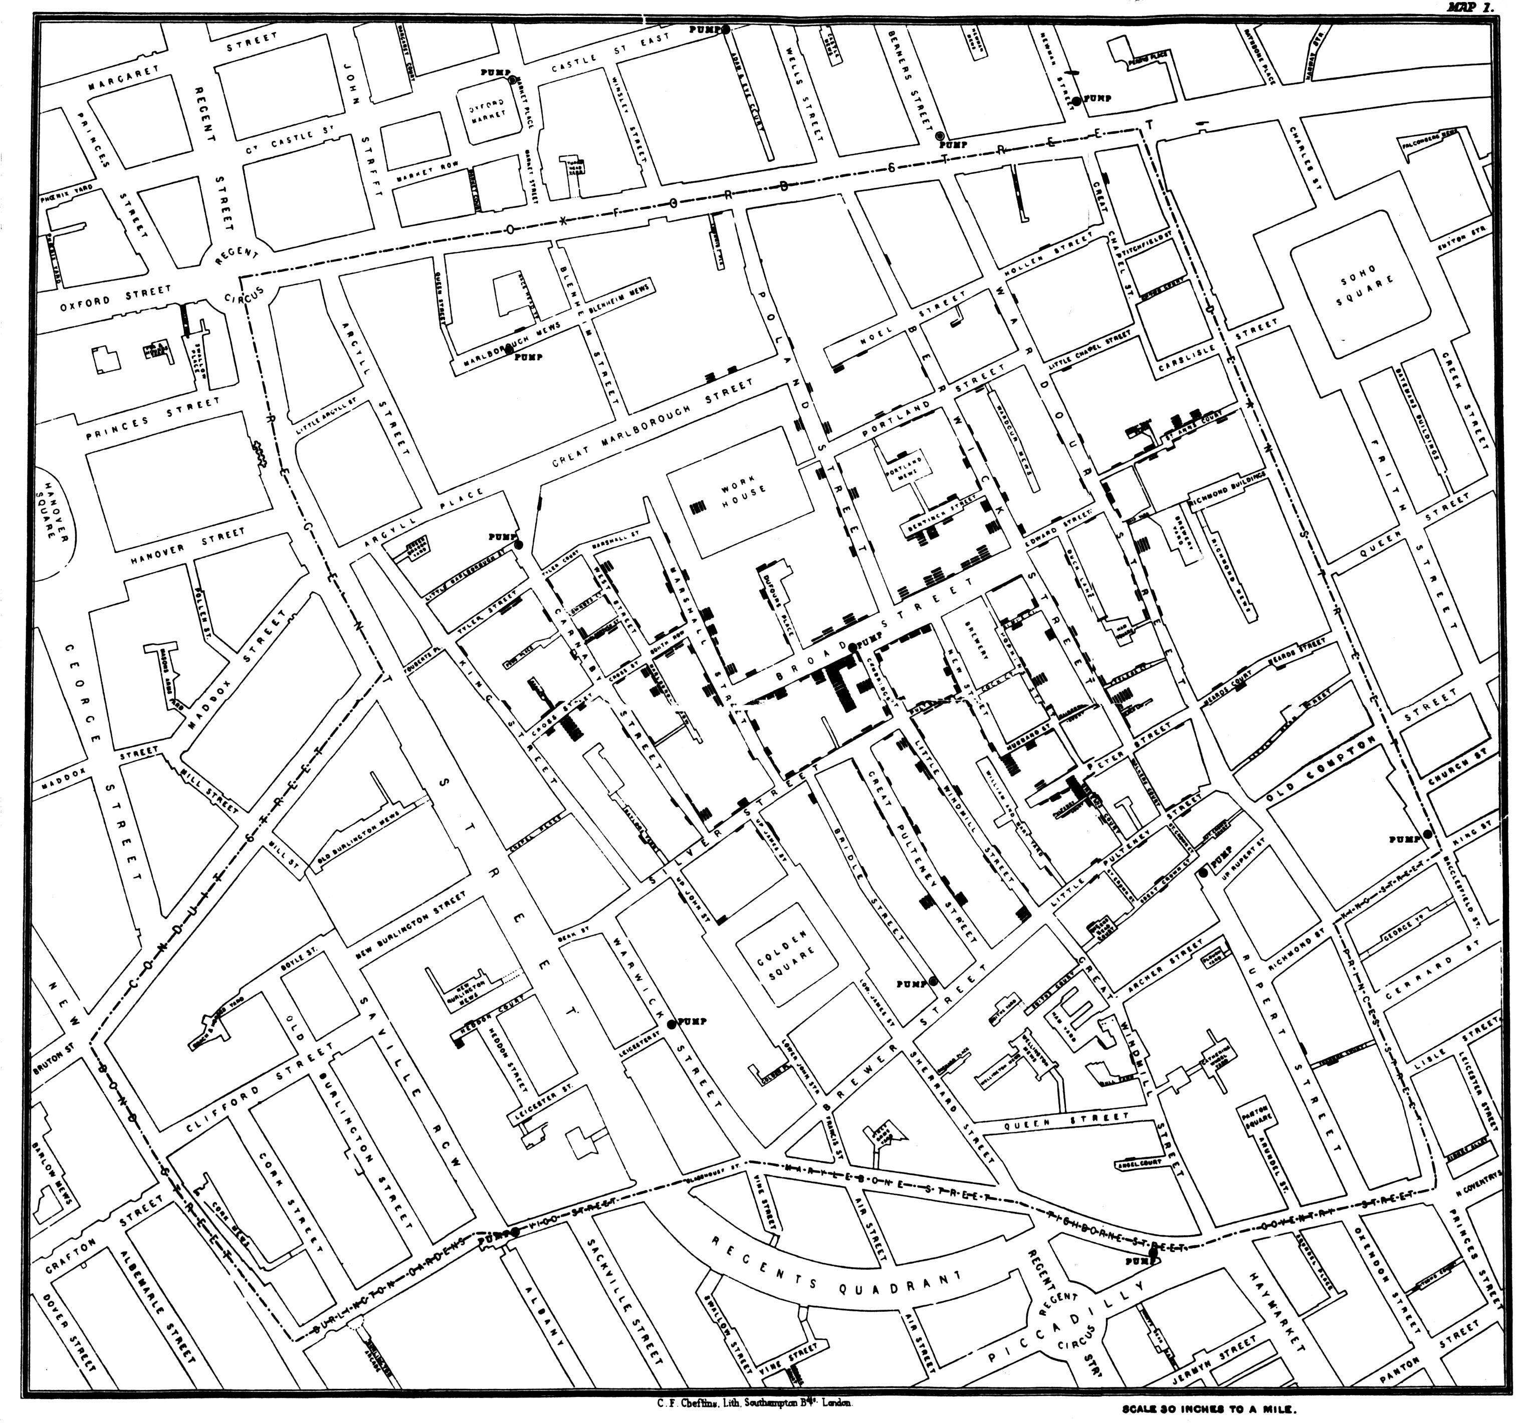
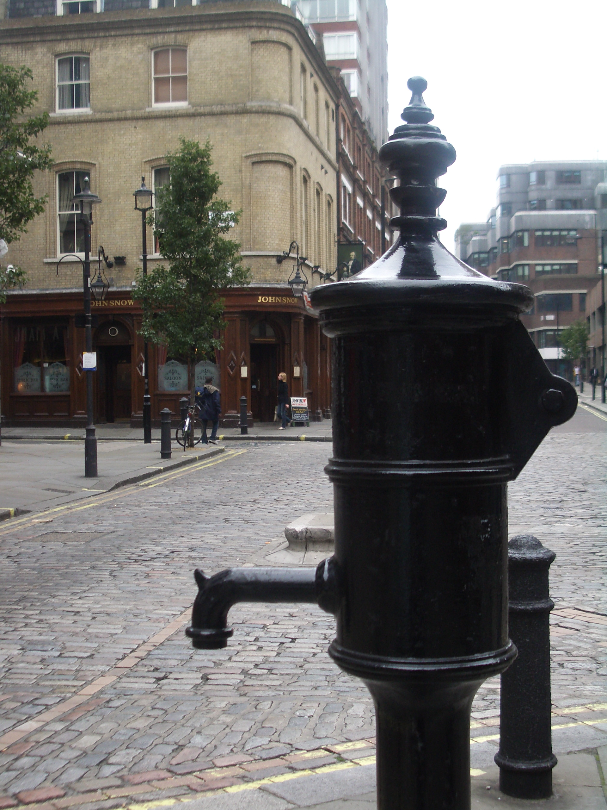
流行病
1854 伦敦霍乱爆发
John Snow 调查了发病地区，推测霍乱流行与 Broad Street水井遭霍乱弧菌病原体 污染了(当时并不知道）
John Snow被称为“流行病学之父”

Slide 26
临床试验设计
20世纪30年代，美国，Harry Gold和Walter Modell，建立现代临床药理学学科基础。创立双盲设计法。
1933 Evans和Hoyles第一次使用安慰剂[placebo]进行药物临床试验 。
1948年，A Bradford Hill 在BMJ上发表“链霉素治疗肺结核的随机对照试验”[Streptomycin treatment of pulmonary tuberculosis, BMJ, 1948, 2:769]。第一项随机对照试验[RCT, randomized clinical trail]。
1962， A Bradford Hill发表《临床与预防医学统计方法》（Statistical Methods in Clinical and Preventive Medicine）。

Slide 27
药物随机试验设计（RCT)
随机化(randomization) 分组随机(平行设计)和试验顺序随机(交叉设计)
盲法(blind) 双盲、单盲、非盲
对照(control) 安慰剂对照，空白对照，剂量对照，阳性药物对照，外部对照

Slide 28
为什么需要知情同意书

Slide 29
百年前的民间“化学家”
甲苯酸钠注入坏了的西红柿防腐
泼洒硫酸铜使素菜看起来鲜嫩
“草莓酱”是没有一点果肉的苹果皮加上葡萄糖
面包原料加入粉笔灰、尘土、石膏
红糖里掺杂碾碎的虱子
肉类加工厂卫生条件不堪
1906，Upton Sinclair 《丛林》报道了芝加哥肉类加工的恶劣环境。美国成立FDA。

Slide 30
知情同意书 [consent form]
1906，Upton Sinclair 《丛林》报道了芝加哥肉类加工的恶劣环境。美国成立FDA。
1937年，美国“磺胺醑剂”事件，导致107人死亡。没有药物动物试验。
20世纪60年代，“反应停[thalidomide]事件”让世界震惊,导致全世界出现8000多个短肢畸形儿[海豹畸形婴儿]，药物对母体安全不一定对胎儿安全。 1962年通过《食品药品法修正案》，不能随意在人身上随意进行药物试验，临床试验必须通知FDA，必须征得受试者统一，医生和制药企业必须保留完整的药物临床试验记录。

Slide 31
立法
1948年，《纽伦堡法典》，二战产物。
1964年，第18界世界医学大会《赫尔辛基宣言》：独立的伦理委员会，研究者对受试者医疗照顾和责任，书面而非口头知情同意书。
1977年，美国FDA《联邦管理法典》“药物临床试验管理规范”（Good Clinical Practice，GCP）
1995年，世界卫生组织发布了，“药物临床试验管理规范指南” （WHO guildline for good clinical practice for trails on pharmaceutical products，WHOGCP）。

